Slide 1
XÂY DỰNG ỨNG DỤNG ĐẶT VÉ XEM PHIM ONLINE
BÁO CÁO HỌC PHẦN QUẢN TRỊ DỮ LIỆU (CT467)
NHÓM HỌC PHẦN: CT467_05
NHÓM THỰC HIỆN: 09
HỌC KỲ 2, 2022-2023

Slide 2
GIỚI THIỆU SƠ LƯỢC VỀ PROJECT
Ứng dụng này cung cấp cho người dùng một nền tảng để đặt vé xem phim trực tuyến một cách dễ dàng và thuận tiện
Với ứng dụng này, người dùng có thể lựa chọn phim yêu thích, chọn suất chiếu và đặt vé một cách nhanh chóng

Slide 3
CÁC CHỨC NĂNG DỰ ÁN
Chức năng đăng nhập, đăng ký tài khoản
Chức năng xem và tim kiếm các bộ phim
Chức năng đặt vé
Chức năng xem lại vé đã đặt

Slide 4
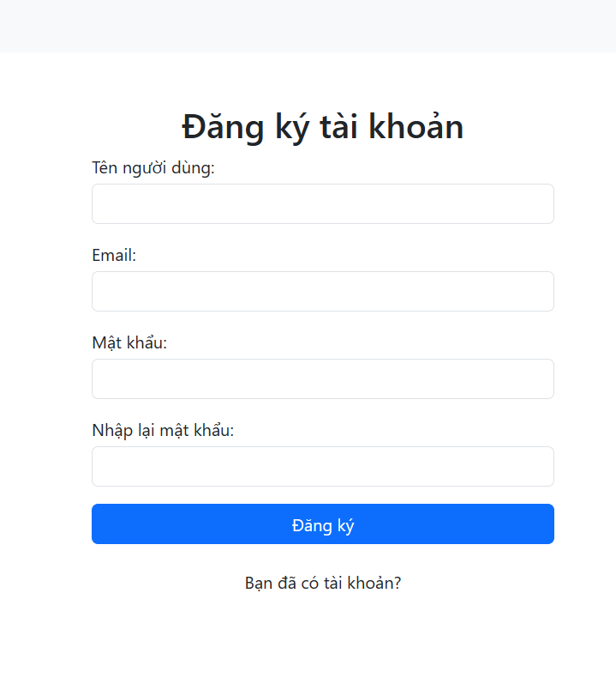
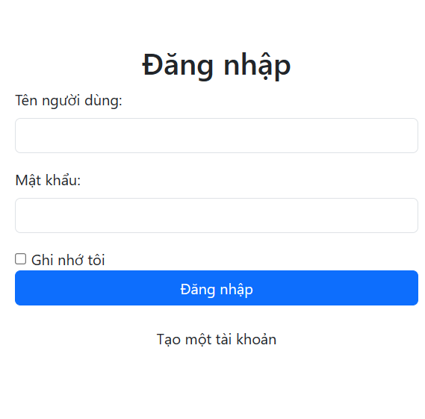
CÁC CHỨC NĂNG DỰ ÁN
Chức năng đăng nhập, đăng ký tài khoản

Slide 5
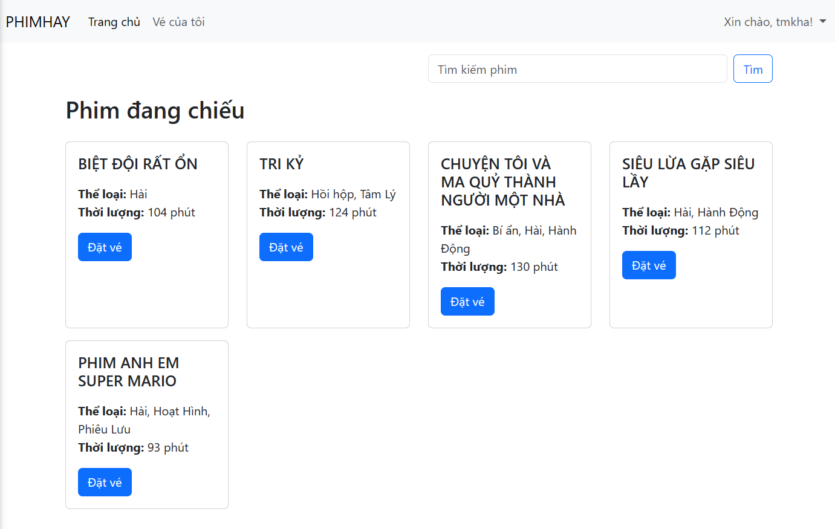
CÁC CHỨC NĂNG DỰ ÁN
Tại trang chủ có thể xem và tim kiếm các bộ phim

Slide 6
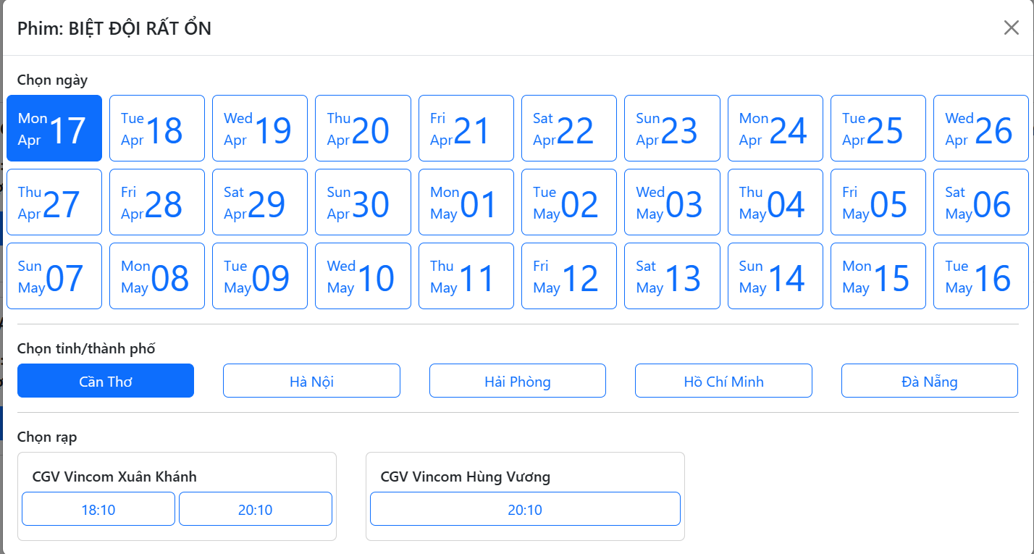
CÁC CHỨC NĂNG DỰ ÁN
Chức năng đặt vé

Slide 7
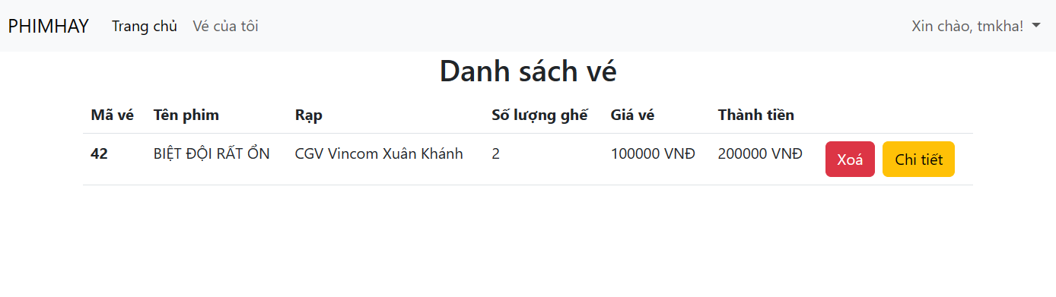
CÁC CHỨC NĂNG DỰ ÁN
Chức năng xem lại vé đã đặt

Slide 8
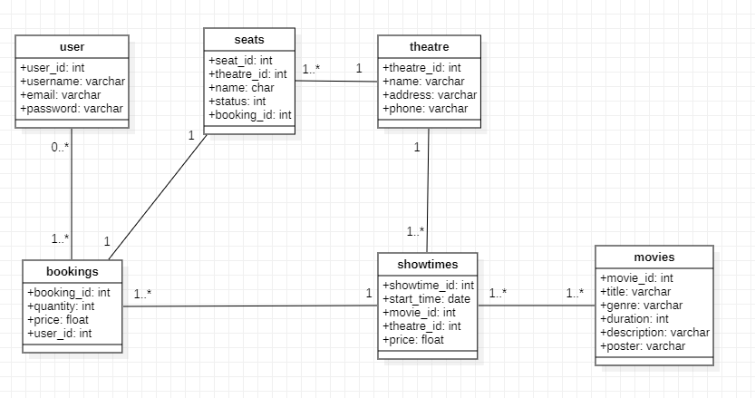
CƠ SỞ DỮ LIỆU

Slide 9
THỰC HIỆN DEMO

Slide 10
CẢM ƠN ĐÃ LẮNG NGHE!

Slide 11
PHÂN CÔNG CÔNG VIỆC
Trần Minh Kha
Thiết kế server
Thiết kế csdl
Nguyễn Trường Giang
Tạo form đăng nhập
Chức năng tìm kiếm
Huỳnh Hoàng Long
Tạo form đăng ký
Chức năng xử lý đặt vé

Slide 12
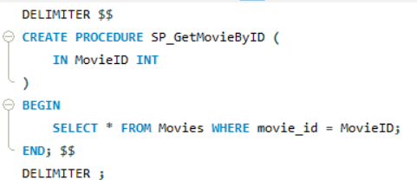
MỘT VÀI STORED PROCEDURE

Slide 13
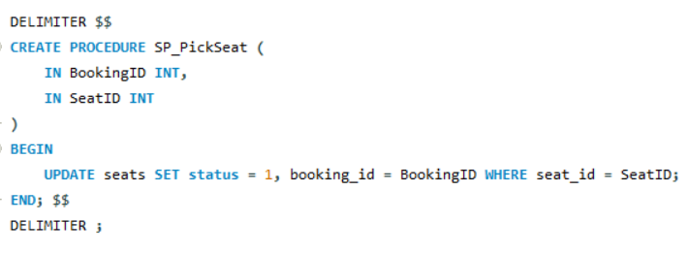
MỘT VÀI STORED PROCEDURE

Slide 14
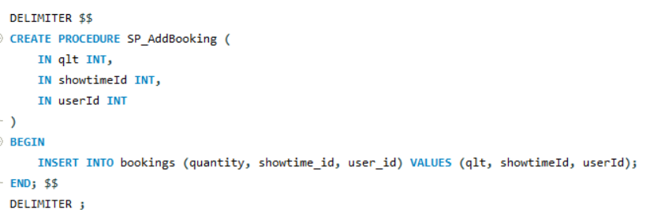
MỘT VÀI STORED PROCEDURE

Slide 15
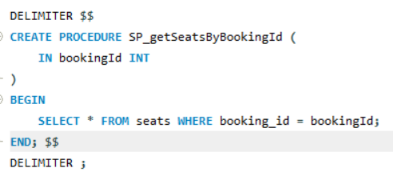
MỘT VÀI STORED PROCEDURE

